Slide 1
Convolutional Sequence to Sequence Learning
2018-10-20
凌雪
Notes:
更多模板请关注：https://haosc.taobao.com

Slide 2
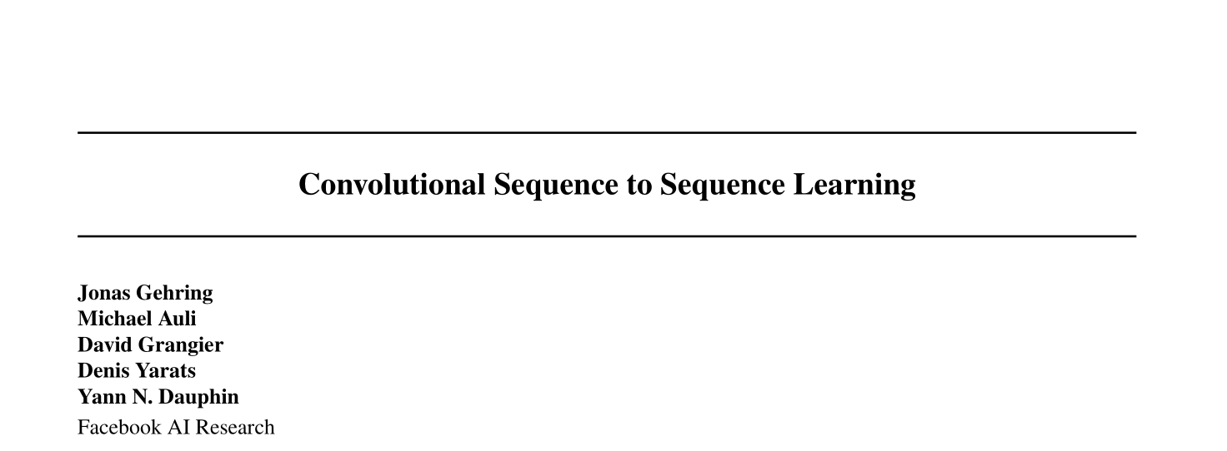
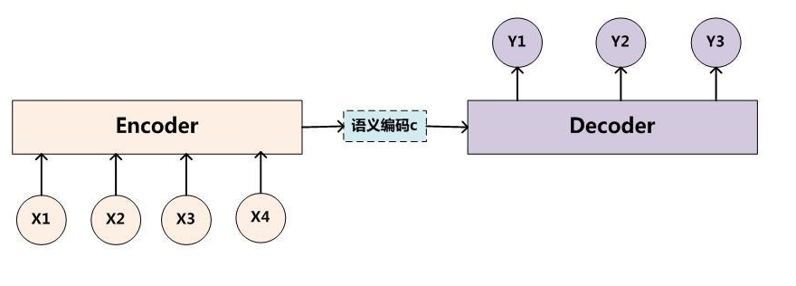
Facebook 2017.5
完全使用CNN来构成Seq2Seq模型，用于机器翻译，超越了谷歌创造的基于LSTM机器翻译的效果
Notes:
Seq2seq是现在使用广泛的一种序列到序列的深度学习算法，在图像、语音和NLP，比如：机器翻译、机器阅读、语音识别、智能对话和文档摘要生成等，都有广泛的应用。Seq2Seq模由encoder和decoder两个部分来构成，虽然取得了不错的效果，但也有一些学者发现使用CNN来替换Seq2Seq中的encoder或decoder可以达到更好的效果。最近，FaceBo假设模型的训练样本为（X,Y），encoder负责把输入X映射到隐向量Z，再由decoder把Z映射到输出Y。现在大多数场景下使用的Seq2Seq模型基于RNN构成的，ok帆布一篇论文：《Convolutional Sequence to Sequence Learning》，提出了完全使用CNN来构成Seq2Seq模型，用于机器翻译，超越了谷歌创造的基于LSTM机器翻译的效果。

Slide 4
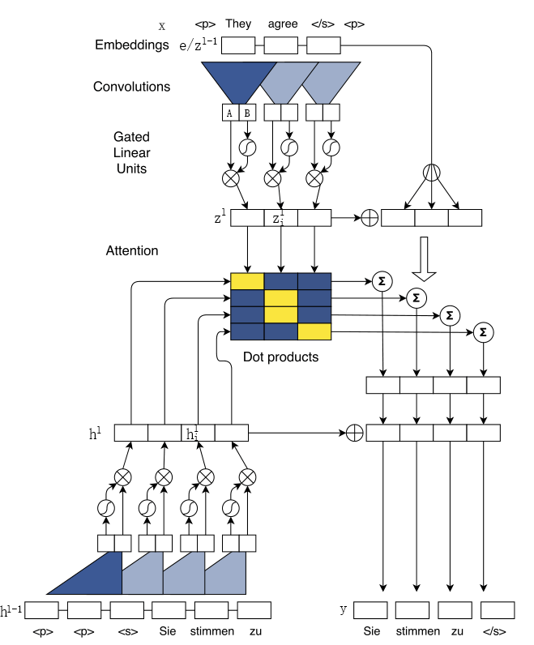
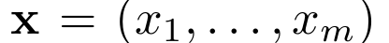




ENCODER
encoder
1 | 2 | 3
4 | 5 | 6
7 | 8 | 9
1 | 1 | 0
0 | 0 | 0
3
9
步长为1
decoder
1 | 2 | 3 | 4 | 5 | 6 | 7 | 8 | 9
3 | 9
1 | 1 | 0 | 0 | 0 | 0
步长为f
转置之后

Slide 5




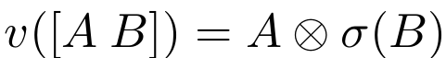
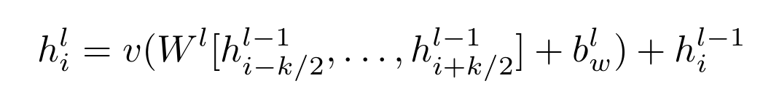
ENCODER
Notes:
卷积大小前后不变，通过在前后填充0的方式

Slide 6
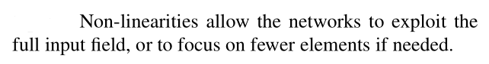

ENCODER
GLU
GLU gate mechanism
每一层的输出都是一个线性映射X*W + b，被一个门gate：v（X*V+c）控制，通过做乘法来控制信息向下层流动的力度，v采用双曲正切S型激活函数。这个机制类似LSTM中的gate mechanism，对于语言建模非常有效，使模型可以选择那些词或特征对于预测下一个词是真的有效的。

Slide 7
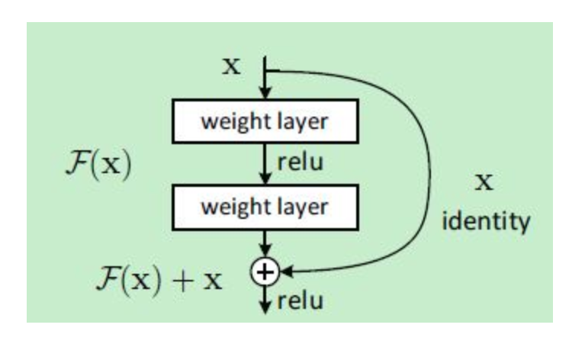
ENCODER
残差
Residual Network的基本结构
在此模型中，由于x直接连接到下一层，没有任何参数，即网络学习到的是F(x)
网络退化：在增加层数之后，网络的表达能力增强，可是训练精度却下降了，并不是overfit的原因。

Slide 8
ENCODER
每个表格，代表一个元素，即一个词向量
sequence序列长度为n
采用RNN（LSTM）时间复杂度O（n）
采用层叠CNN时间复杂度O（n/k）,k为卷积窗口大小。
1. 堆叠过程是怎么做的？ k = 5 stack 6 blocks
25元素

Slide 10
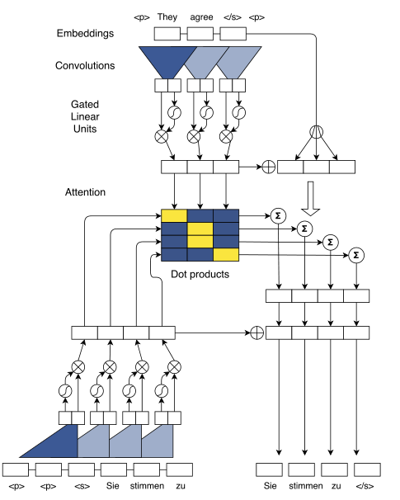
DECODER

Slide 11
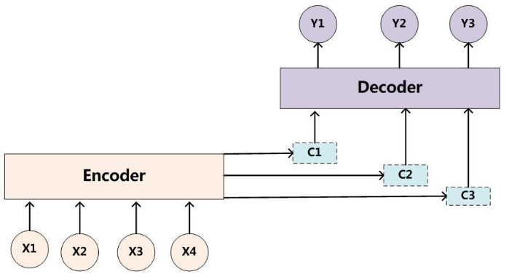
DECODER
Multi-step Attention

Slide 12
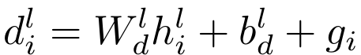
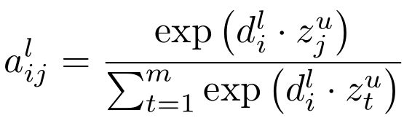
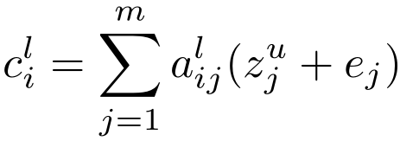
DECODER
Multi-step Attention

Slide 13
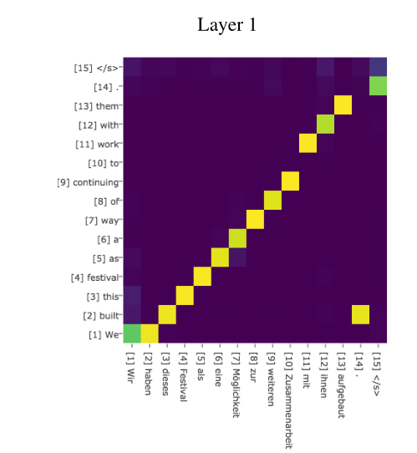
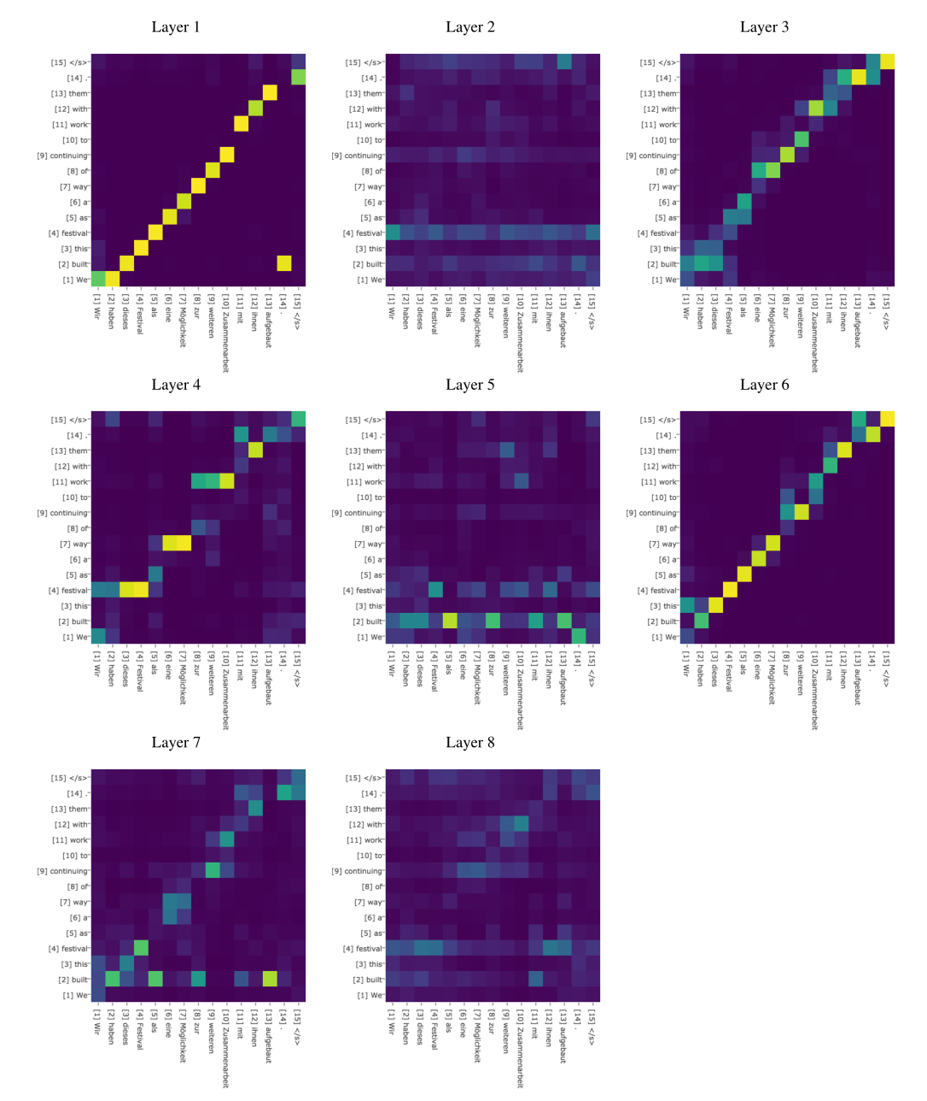

Slide 14
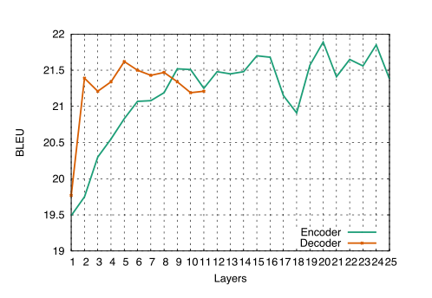
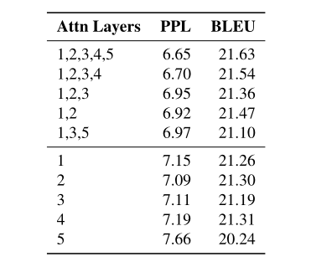
PPL :指在验证集上的困惑度
BLEU:在机器翻译中往往对应有多种翻译，而且同样好，此时怎样评估一个机器翻译系统是一个难题。 常见的解决方法是通过BLEU得分来进行判断

Slide 15
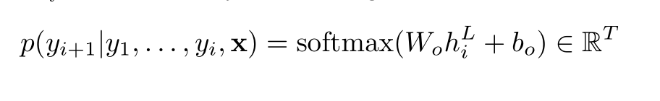
DECODER

Slide 17
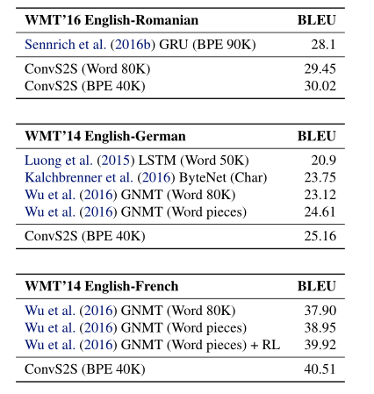

Slide 18
1、Position Embedding，在输入信息中加入位置向量P=（p1,p2,....），把位置向量与词向量W=（w1，w2,.....）求和构成向量E=(w1+p1,w2+p2)，做为网络输入，使由CNN构成的Encoder和Decoder也具备了RNN捕捉输入Sequence中词的位置信息的功能。
2、层叠CNN构成了hierarchical representation表示。层叠的CNN拥有3个优点：
（1）捕获long-distance依赖关系。底层的CNN捕捉相聚较近的词之间的依赖关系，高层CNN捕捉较远词之间的依赖关系。通过层次化的结构，实现了类似RNN（LSTM）捕捉长度在20个词以上的Sequence的依赖关系的功能。
（2）效率高。假设一个sequence序列长度为n，采用RNN（LSTM）对其进行建模 需要进行n次操作，时间复杂度O（n）。相比，采用层叠CNN只需要进行n/k次操作，时间复杂度O（n/k）,k为卷积窗口大小。
（3）可以并行化实现。RNN对sequence的建模依赖于序列的历史信息，因此不能并行实现。相比，层叠CNN正个sequence进行卷积，不依赖序列历史信息，可以并行实现，模型训练更快，特别是在工业生产，面临处理大数据量和实时要求比较高的情况下。

Slide 19
3、融合了Residual connection的多层attention。通过attention决定输入的哪些信息是重要的，并逐步往下传递。把encoder的输出和decoder的输出做点乘（dot products），再归一化，再乘以encoder的输入X之后做为权重化后的结果加入到decoder中预测目标语言序列。
4、采用GLU做为gate mechanism。
每一层的输出都是一个线性映射X*W + b，被一个门gate：o（X*V+c）控制，通过做乘法来控制信息向下层流动的力度，o采用双曲正切S型激活函数。这个机制类似LSTM中的gate mechanism，对于语言建模非常有效，使模型可以选择那些词或特征对于预测下一个词是真的有效的。
5、进行了梯度裁剪和精细的权重初始化，加速模型训练和收敛。

Slide 20

Thank You

